Slide 1
Информационная система поддержки деятельности туристического агентства
Атаев Исмайыл Мерданович

Slide 2
Цель дипломного проекта - разработать информационную систему автоматизации деятельности туристического агентства, выполняющую функции создания и управления заказами, учета финансовых операций и учета клиентов.
Актуальность темы обусловлена необходимостью развития процессов управления туристическим бизнесом для увеличения производительности и экономии человеческих, временных и финансовых ресурсов.
1

Slide 3
Задачи на дипломное проектирование:
Разработать веб-ресурс с использованием NodeJS, ReactJS и Bootstrap в среде разработки Visual Studio Code.
Рассчитать надежность программного средства.
Произвести его функциональное тестирование.
Выполнить технико-экономическое обоснование разработки.
Разработать мероприятия по повышению работоспособности и производительности разработчика.

Slide 4
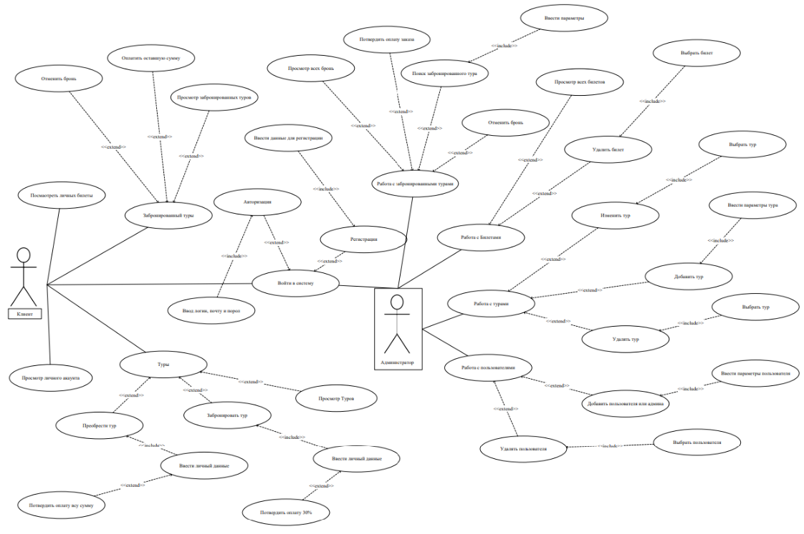
Диаграмма Вариантов Использования
2

Slide 5
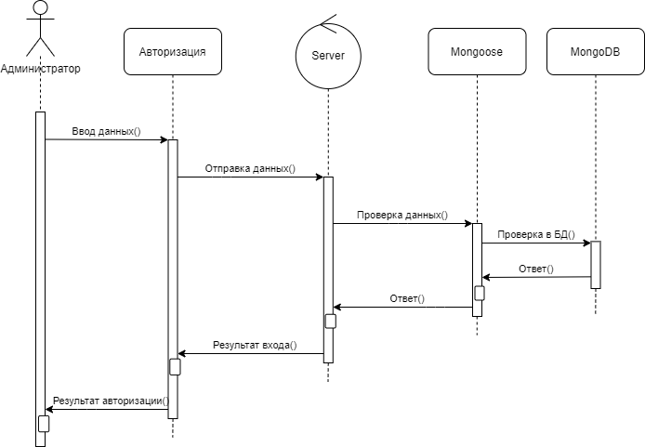
Диаграмма Последовательности
3

Slide 6
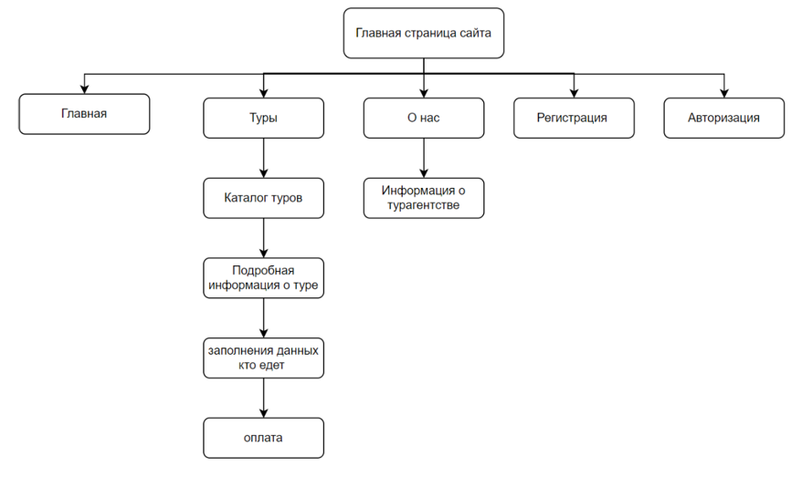
Структурная схема
4

Slide 7
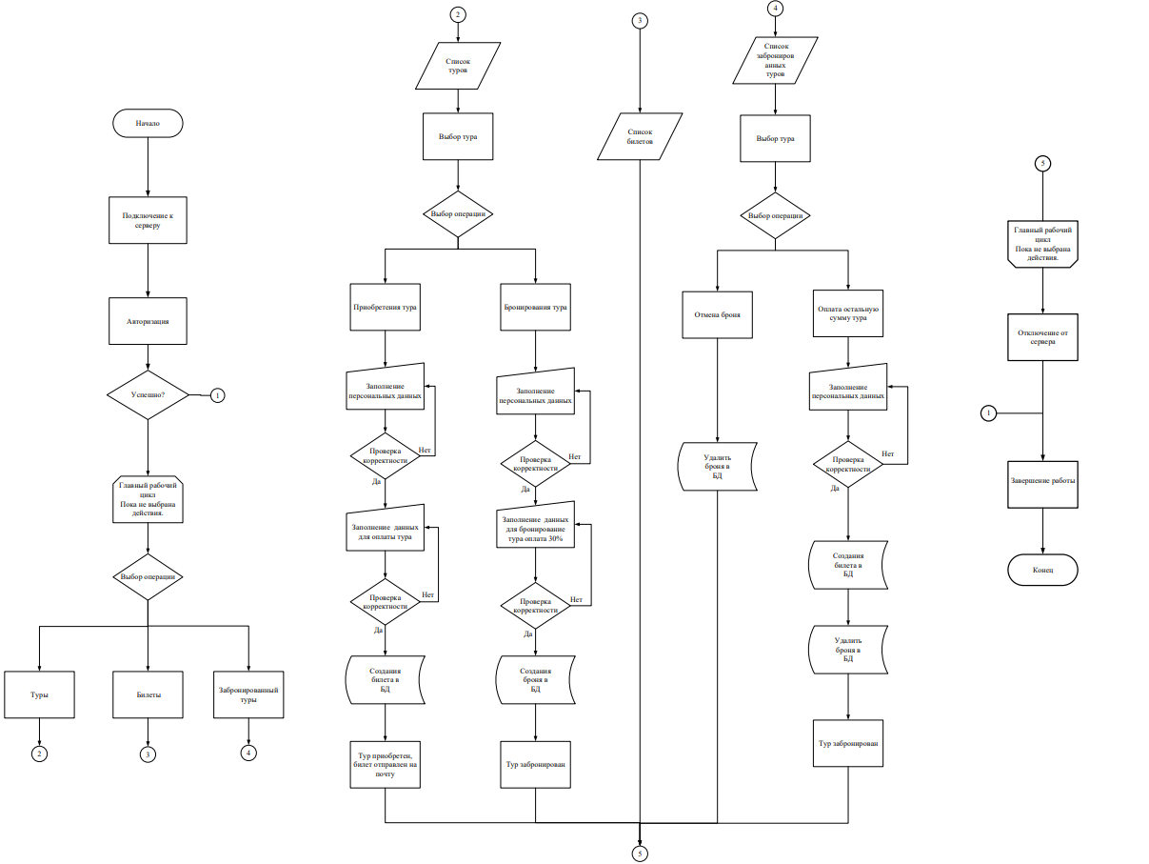
Алгоритм работы пользователя
5

Slide 8
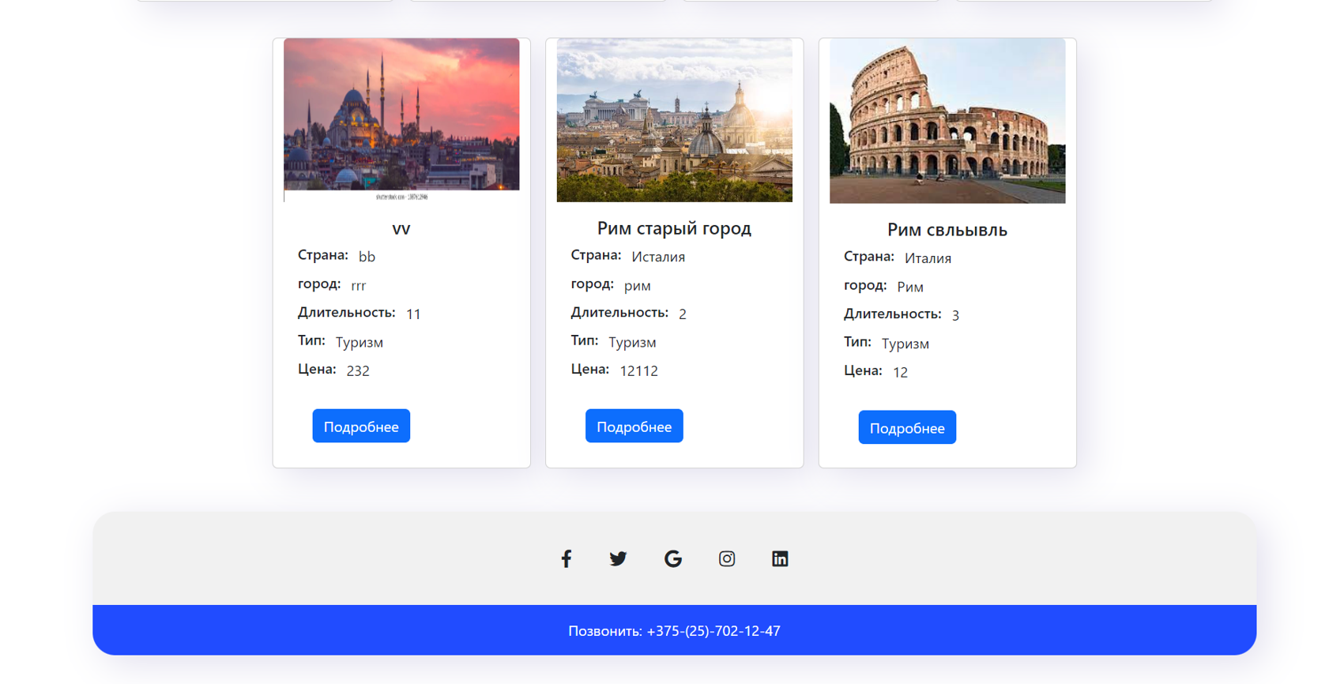
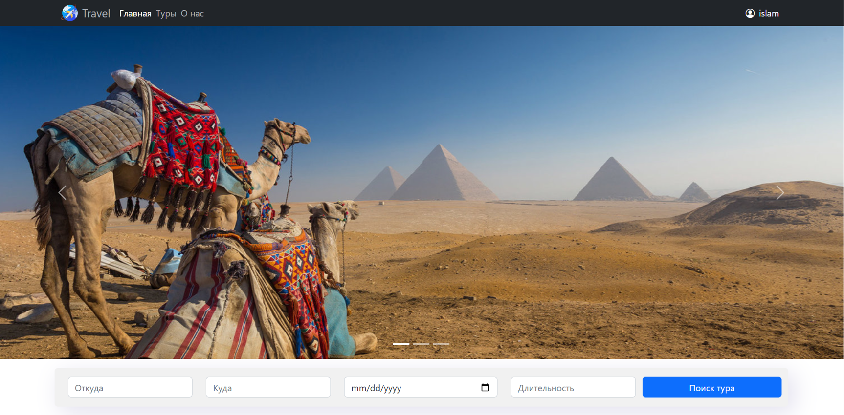
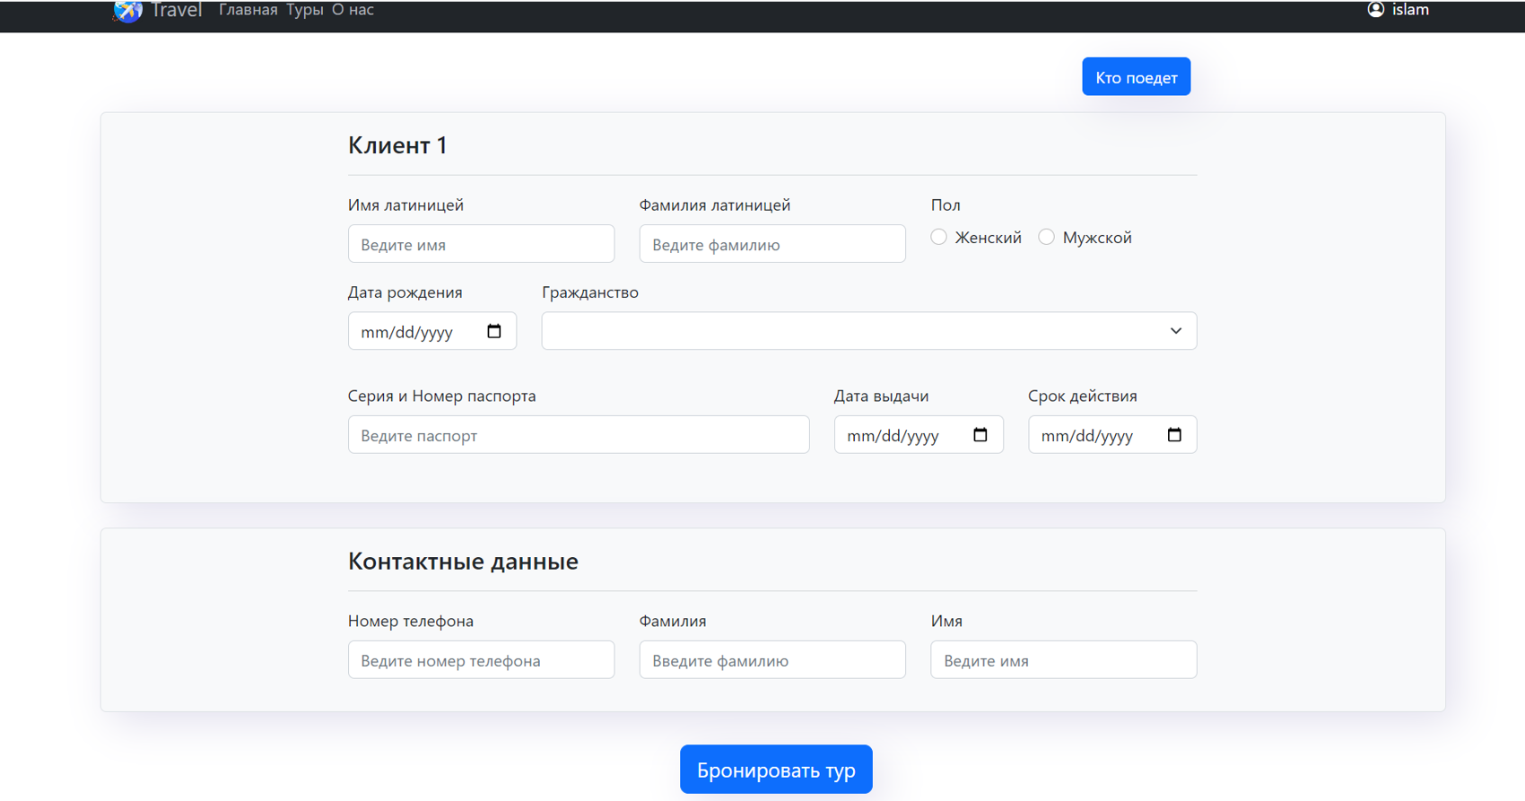
Эскизы страниц веб-ресурса
Страница каталог туров
6
Главная страница
Страница бронирование тура

Slide 9
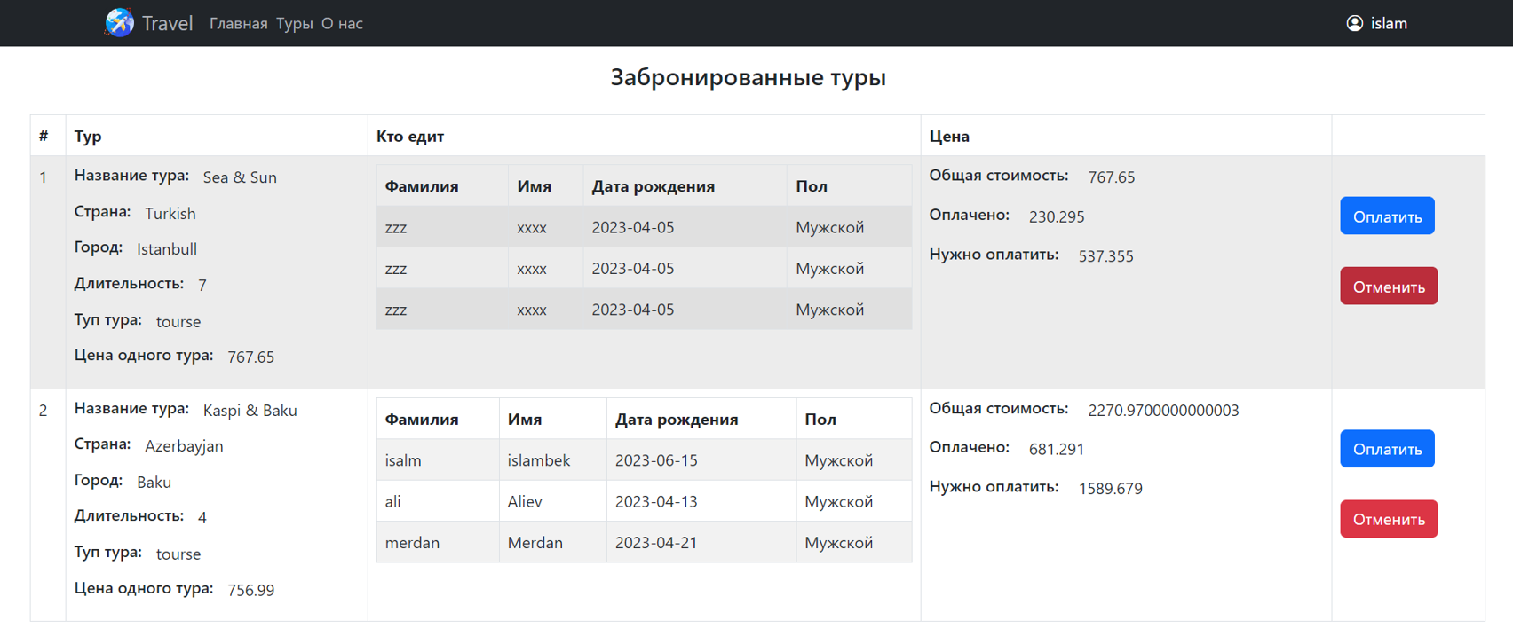
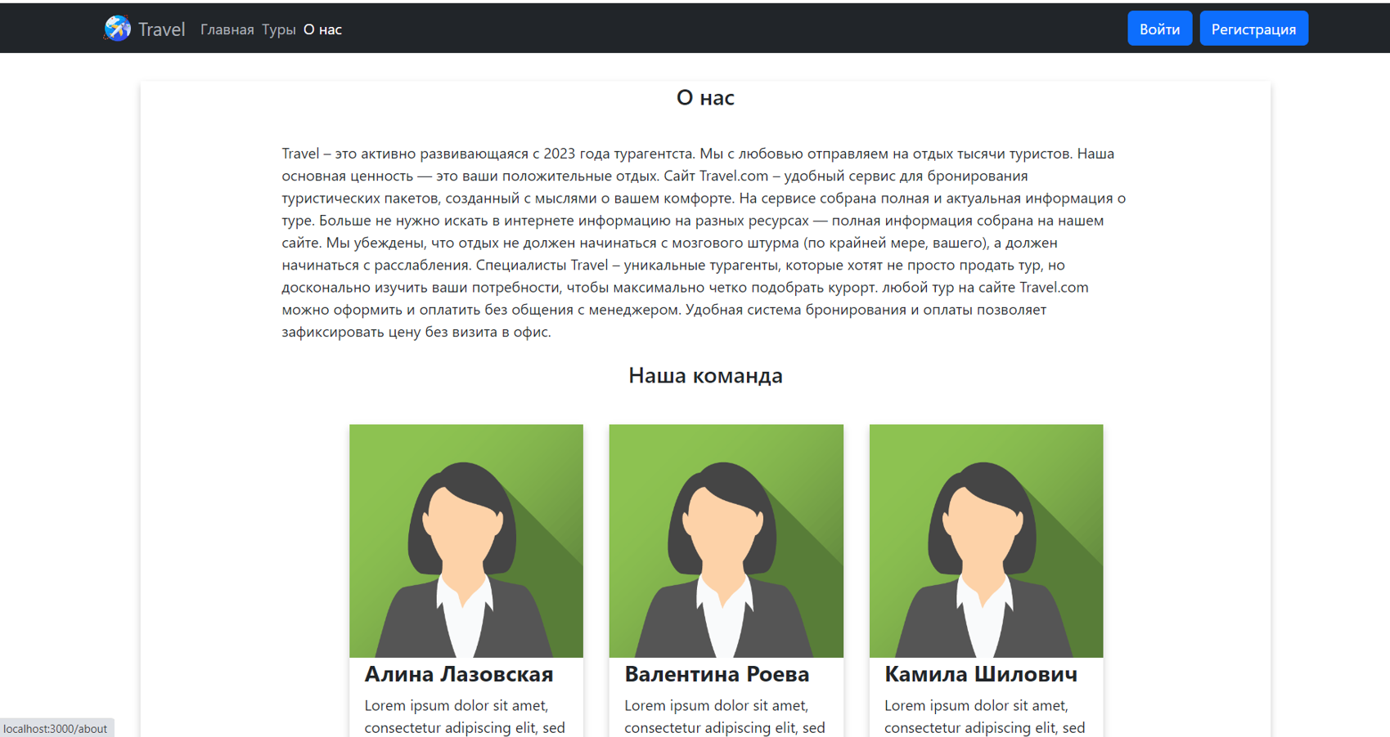
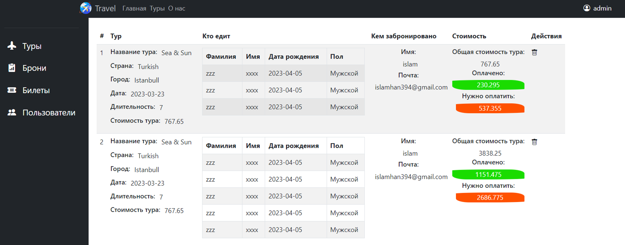
Эскизы страниц веб-ресурса
Страница оплаты тура
Страница забронированных туров пользователя
Страница О нас
Страница администратора
7

Slide 10
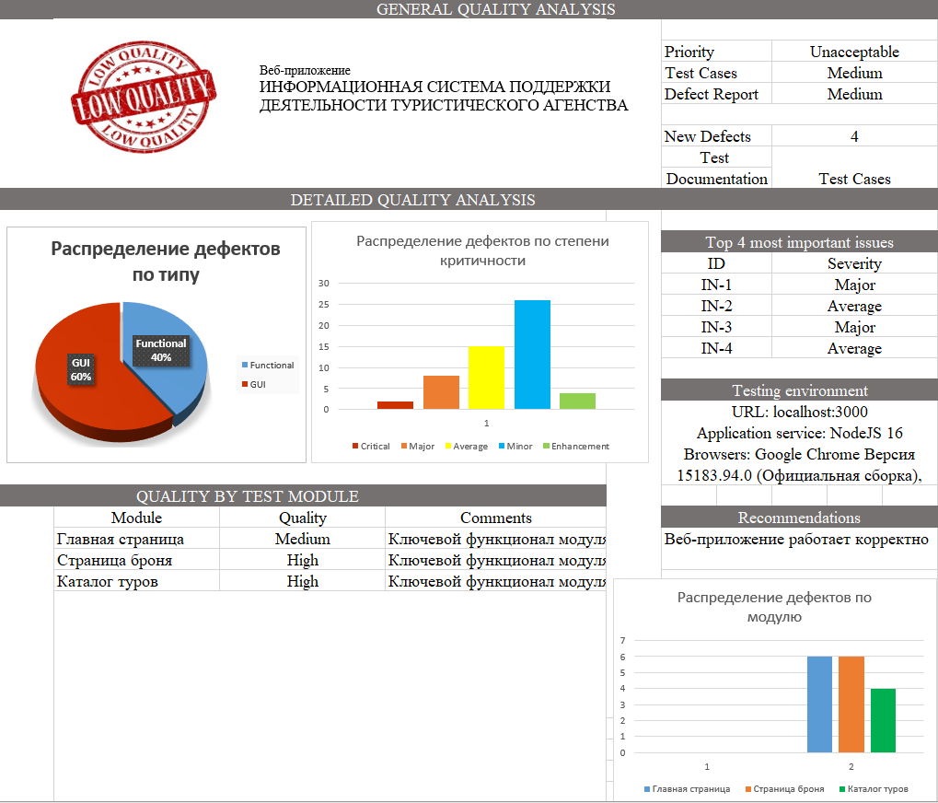
Тестирование веб-ресурса
8

Slide 11
Видео
9

Slide 12
Результаты дипломного проектирования:
Разработан веб-ресурс с использованием NodeJS, ReactJS и Bootstrap в среде разработки Visual Studio Code.
Рассчитана надежность программного средства.
Произведено функциональное тестирование приложения.
Выполнено технико-экономическое обоснование разработки.
Разработаны мероприятия по повышению работоспособности и производительности разработчика.
10

Slide 13
Нужно ли указывать публикацию СНТК?
11

